Slide 1
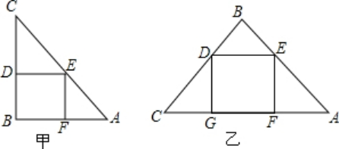
原题呈现
一块直角三角形木板的直角边BC长为1.5m，AB长为2m．要把它加工成一个面积最大的正方形桌面，甲、乙两位同学的加工方法分别如图所示．请你用学过的知识说明哪位同学的加工方法符合要求．（加工损耗忽略不计）

Slide 2
当正方形赖上三角形时
马寅初初级中学 马梦娇
Notes:
www.ppt123.net 模板下载

Slide 3
这里有我们熟悉的问题
一块等腰直角三角形木板的直角边长为2m,木工师傅要把它加工成一个面积最大的正方形桌面，求出这个正方形的边长.
改编自八年级下课本第19页第5题
A
三角形的内接正方形
C
分类讨论思想
x
F
x
E
G
x
F
x
x
x
x
x
x
A
x
x
x
B
C
D
B
D
E

Slide 4
改变了材料的条件
变式1 一块直角三角形木板的两条直角边长为1.5m和2.0m,木工师傅要把它加工成一个面积最大的正方形桌面，求出这个正方形的边长.
“A”字型相似
A
C
建模思想
G
F
2m
1.5m
方程思想
E
2.0m
F
B
D
E
A
C
D
B
1.5m

Slide 5
再改变材料的条件
变式2 一块三角形的木板ABC,它的边BC为120mm,高AD为80mm木工师傅要把它加工成一个正方形零件,且使正方形的一边在BC上，其余两个定点分别在AB,AC上，问：加工成的正方形零件的边长为多少毫米？
九年级上课本第149页第5题
A
80-x
P
x
E
N
x
x
x
B
Q
D
M
C

Slide 6
再回首
变式1 一块直角三角形木板的两条直角边长为1.5m和2.0m,木工师傅要把它加工成一个面积最大的正方形桌面，求出这个正方形的边长.
A
C
G
F
Q
2m
1.5m
E
1.2m
2.0m
F
B
P
E
A
D
2.5m
C
D
B
1.5m

Slide 7
改变了内接正方形的条件
变式3 一块三角形的木板ABC,它的边BC为120mm,高AD为80mm
如果所加工的零件是一个矩形，且此矩形是由两个并排放置的正方形组成，此时，这个矩形零件的两条边长又分别是多少毫米？
A
80-x
2x
P
E
N
x
x
B
Q
2x
D
M
C

Slide 8
再变一变
中考链接
一块三角形的木板ABC,它的边BC为120mm,高AD为80mm
如果原题中所要加工的零件只是一个矩形，这样，此矩形零件的两条边长就不能确定，但这个矩形面积有最大值，求达到这个最大值时矩形零件的两条边长。
A
带着问题讨论：
1.矩形面积与哪些量有关？
2.有哪些未知量？
3.利用相似三角形，能否直接计算出矩形面积最大时矩形的长宽？
函数思想
80-x
y
P
E
N
x
x
B
Q
y
C
D
M

Slide 9
再思考
一块三角形的木板ABC,它的边BC为120mm,高AD为80mm木工师傅要把它加工成一个正方形零件,且使正方形的一边在BC上，其余两个定点分别在AB,AC上，问：加工成的正方形零件的边长为多少毫米？
一块三角形的木板ABC,它的边BC为120mm, AB=100mm，高AD为80mm木工师傅要把它加工成一个正方形零件, 问：加工成的正方形零件的边长最大为多少毫米？
A
E
P
N
A
100mm
P
E
N
B
Q
D
M
C
80mm
A
Q
D
P
B
Q
D
M
C
M
E
120mm
B
N
C

Slide 10
课堂小结
1.如何求三角形的内接正方形的边长？
根据“相似三角形的对应边成比例”、
“相似三角形对应高之比等于相似比”建立方程
2.体会到了哪些数学思想？
分类讨论思想、 建模思想、方程思想、类比思想、函数思想。

Slide 11
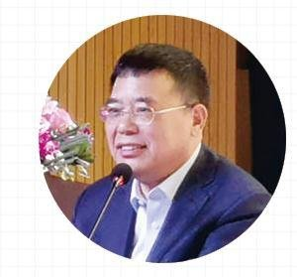
数学有什么用？ 大用——在数学学习中
树立自信，坚定正念，
增强定力，激励精进，
启迪智慧，净化心灵。
章建跃博士

